Slide 1
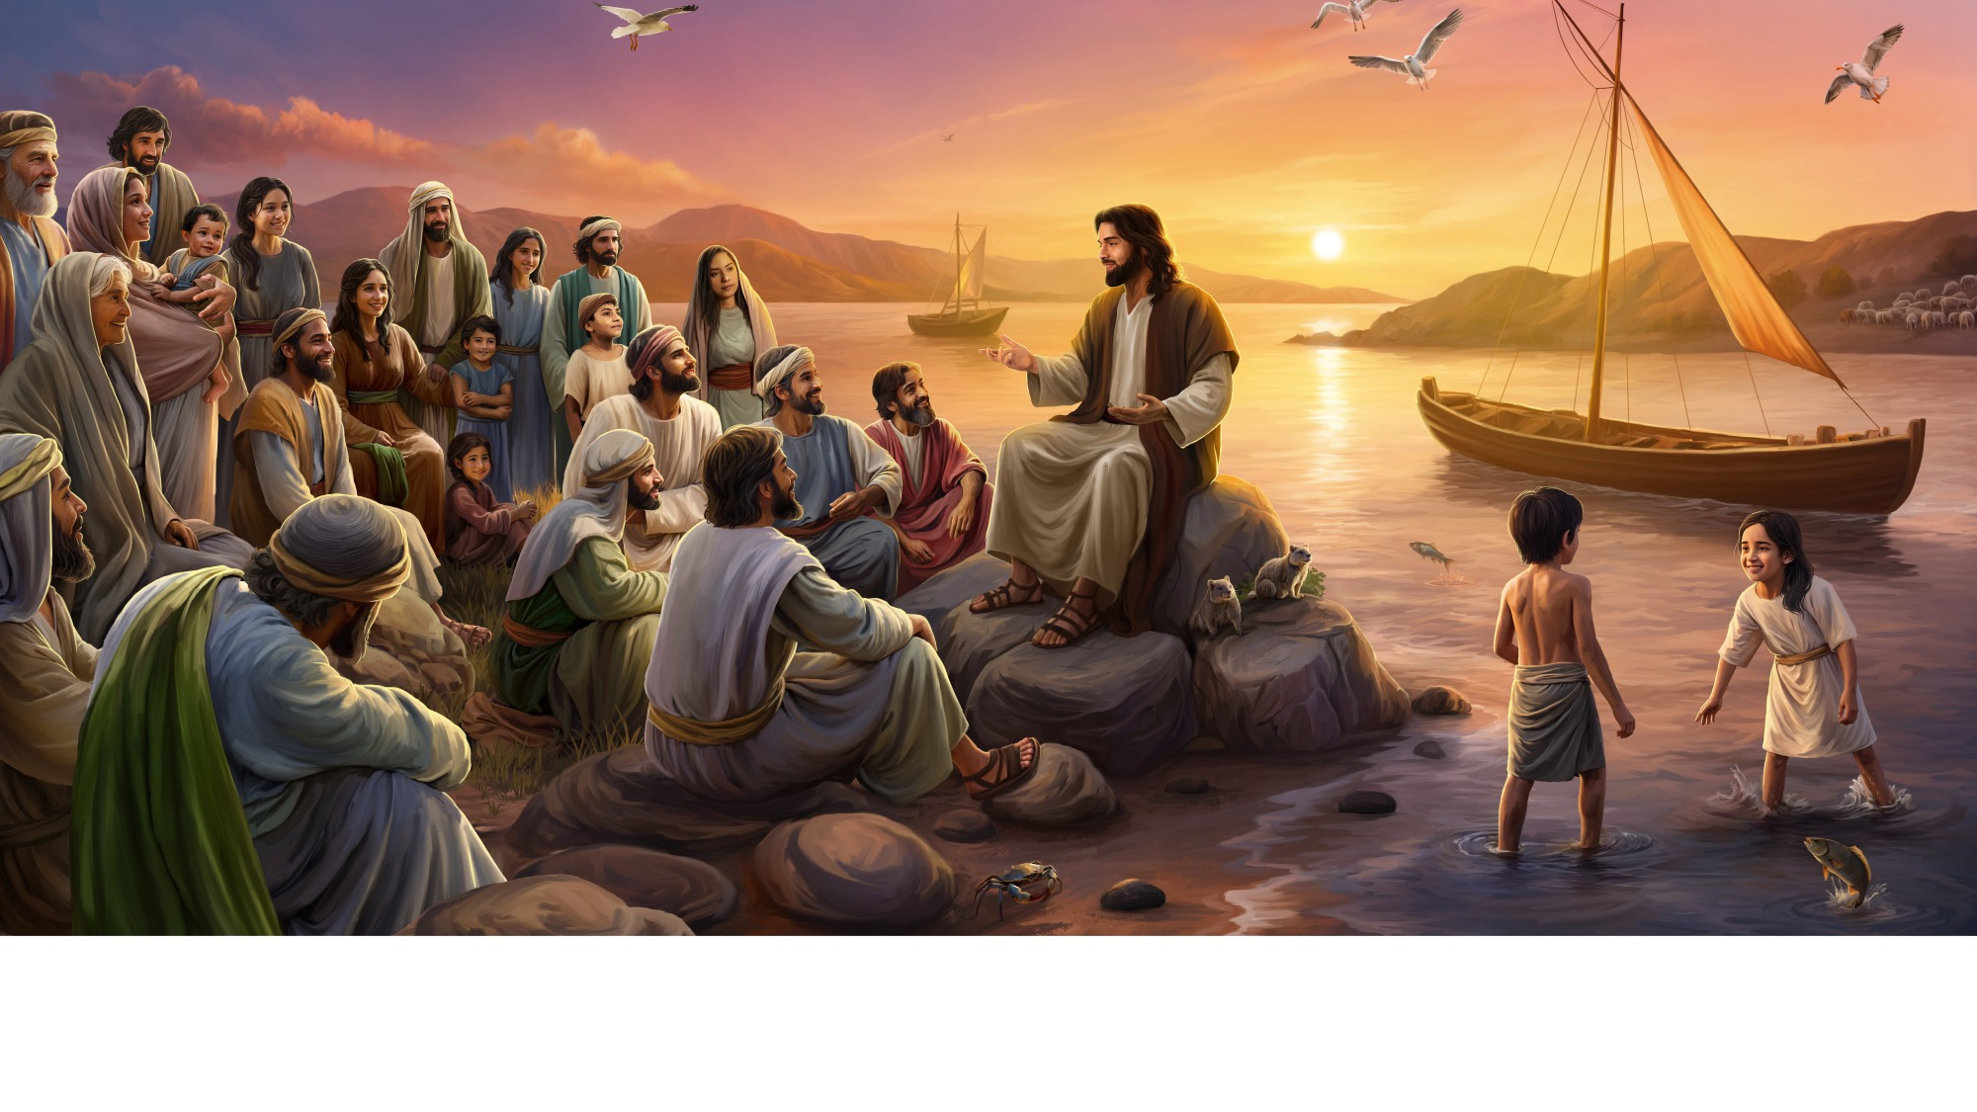
Bem-vindo à Escola Sabatina
Illustration by Daniel Gallardo, copyright © 2025 General Conference Corporation® of Seventh-day Adventists.

Slide 2
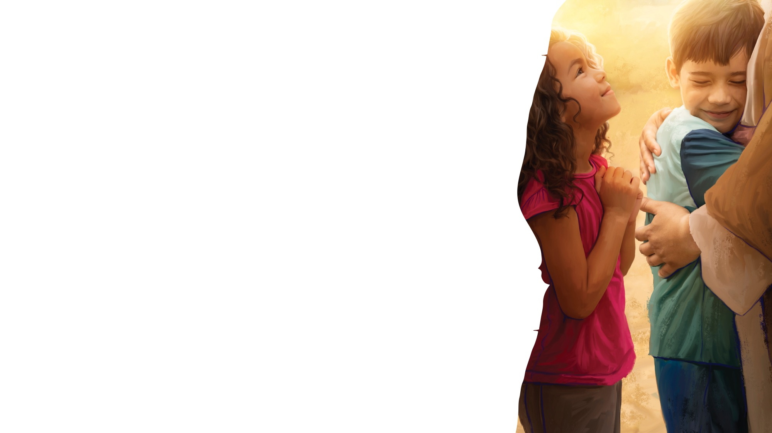
PARA OS QUE CHEGAM MAIS CEDO

Slide 3
Bem-vindo à Escola Sabatina
Illustration by Daniel Gallardo, copyright © 2025 General Conference Corporation® of Seventh-day Adventists.

Slide 4
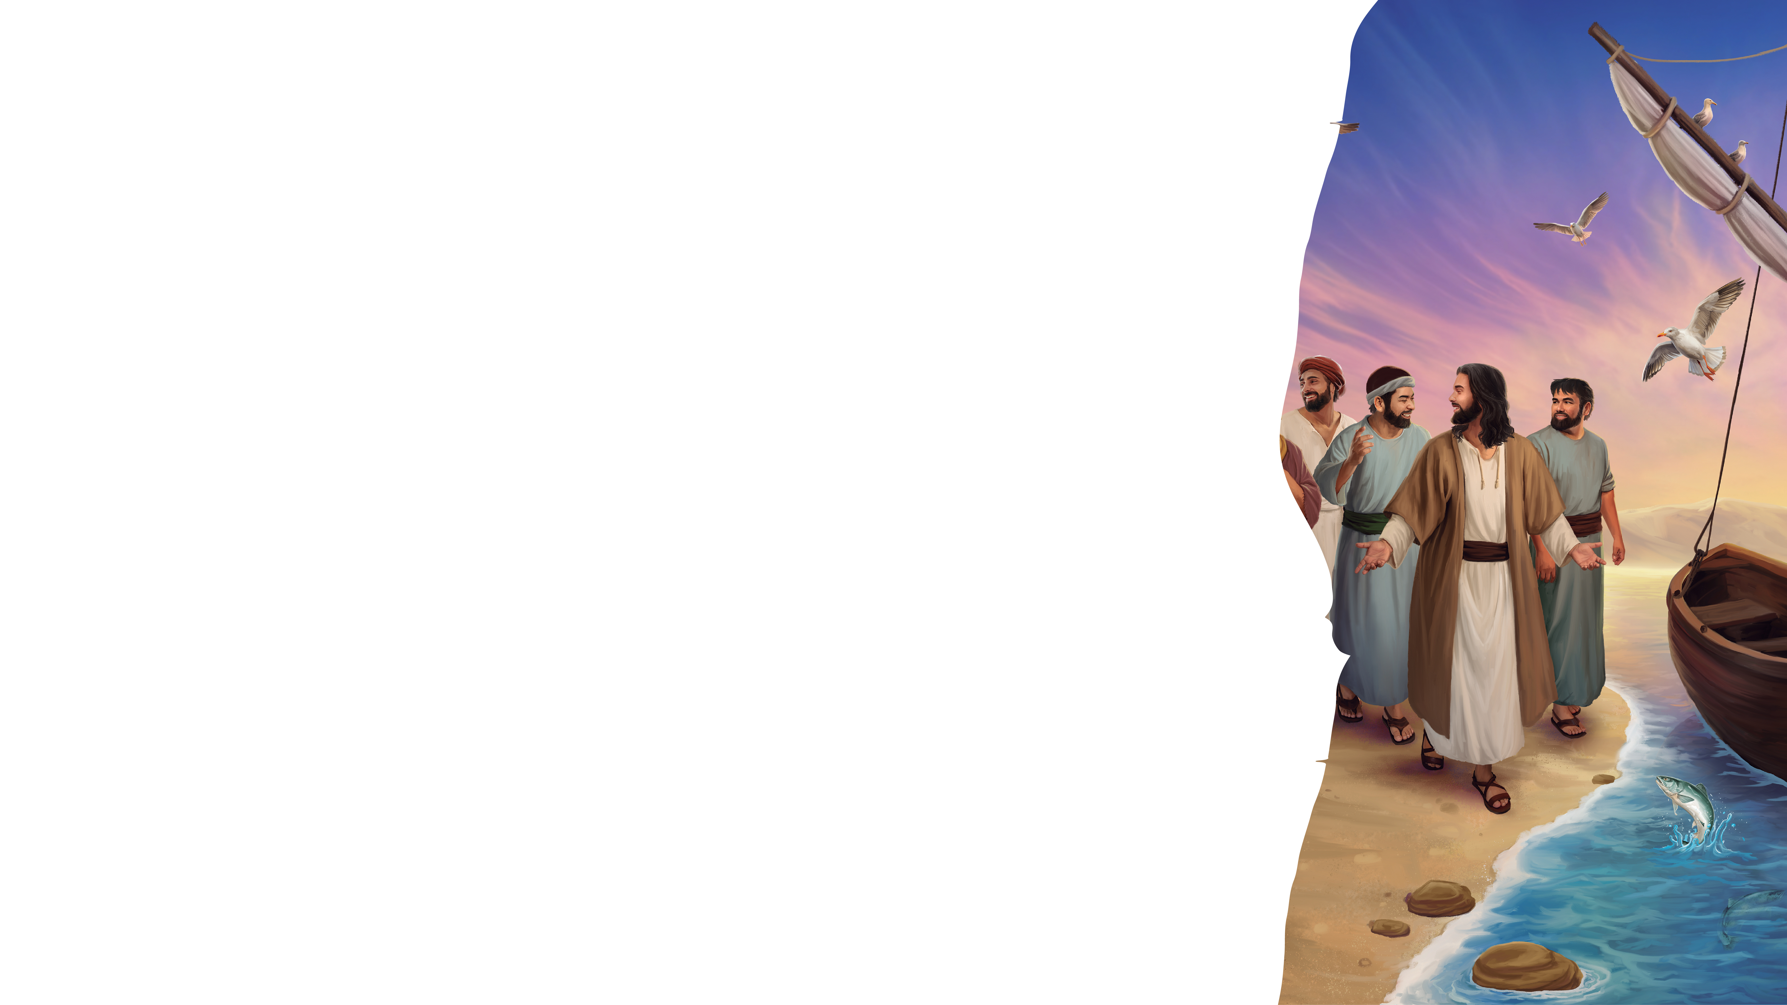

Bom dia, meu Jesus
BOAS-VINDAS E LOUVOR
1, 2, 3
Bem alto vou cantar:
4, 5, 6
Bom dia, meu Jesus!
7, 8, 9
O Sábado chegou!
1, 2, 3, 4, 5, 6, 7, 8, 9, 10
Canta outra vez.
(continua)

Slide 5
Bom dia, meu Jesus
BOAS-VINDAS E LOUVOR
1, 2, 3
Bem alto vou cantar:
4, 5, 6
Bom dia, meu Jesus!
7, 8, 9
O Sábado chegou!
1, 2, 3, 4, 5, 6, 7, 8, 9, 10
Aqui estou.

Slide 6

Com Todo o Meu Coração
BOAS-VINDAS E LOUVOR
Eu vou doar meu coração
P’ra seguir-Te, Senhor.
E não importa a minha missão
Grande ou pequena eu vou seguir-Te
Porque eu te amo com todo o meu coração
Com todo o meu coração.
(3X)
Com todo o meu coração.
Com todo o meu coração.
"I Will Serve You, Jesus" by Coralie Fraser, copyright © 2004 Coralie Fraser. Used by permission.

Slide 7
Deus de Tudo Vai Cuidar
BOAS-VINDAS E LOUVOR
Quando o mal vem pra me assustar,
Ele me dá coragem pr’o medo enfrentar.
Quando os problemas parecem ser gigantes,
Vou confiar que dos perigos Ele vai-me livrar.
Vou confiar que o meu Deus de tudo vai cuidar.
(continua)

Slide 8
Deus de Tudo Vai Cuidar
BOAS-VINDAS E LOUVOR
Quando eu estou sem forças pra lutar,
Deus me faz mais forte, comigo sempre está.
Quando os problemas parecem ser gigantes,
Vou confiar que dos perigos Ele vai-me livrar.
Vou confiar que o meu Deus de tudo vai cuidar.

Slide 9
Parabéns
BOAS-VINDAS E LOUVOR
Parabéns, parabéns, parabéns para ti.
Jesus ama o/a ... (nome da criança).
Parabéns para ti.
(Repete)

Slide 10
Música da Visita
BOAS-VINDAS E LOUVOR
Um novo amigo aqui chegou.
Um novo amigo bem-vindo é.
É uma alegria, meu amigo, ter-te aqui.
Bem-vindo és,
Queremos ver-te outra vez.
Bem-vindo és,
Queremos ver-te outra vez.

Slide 11
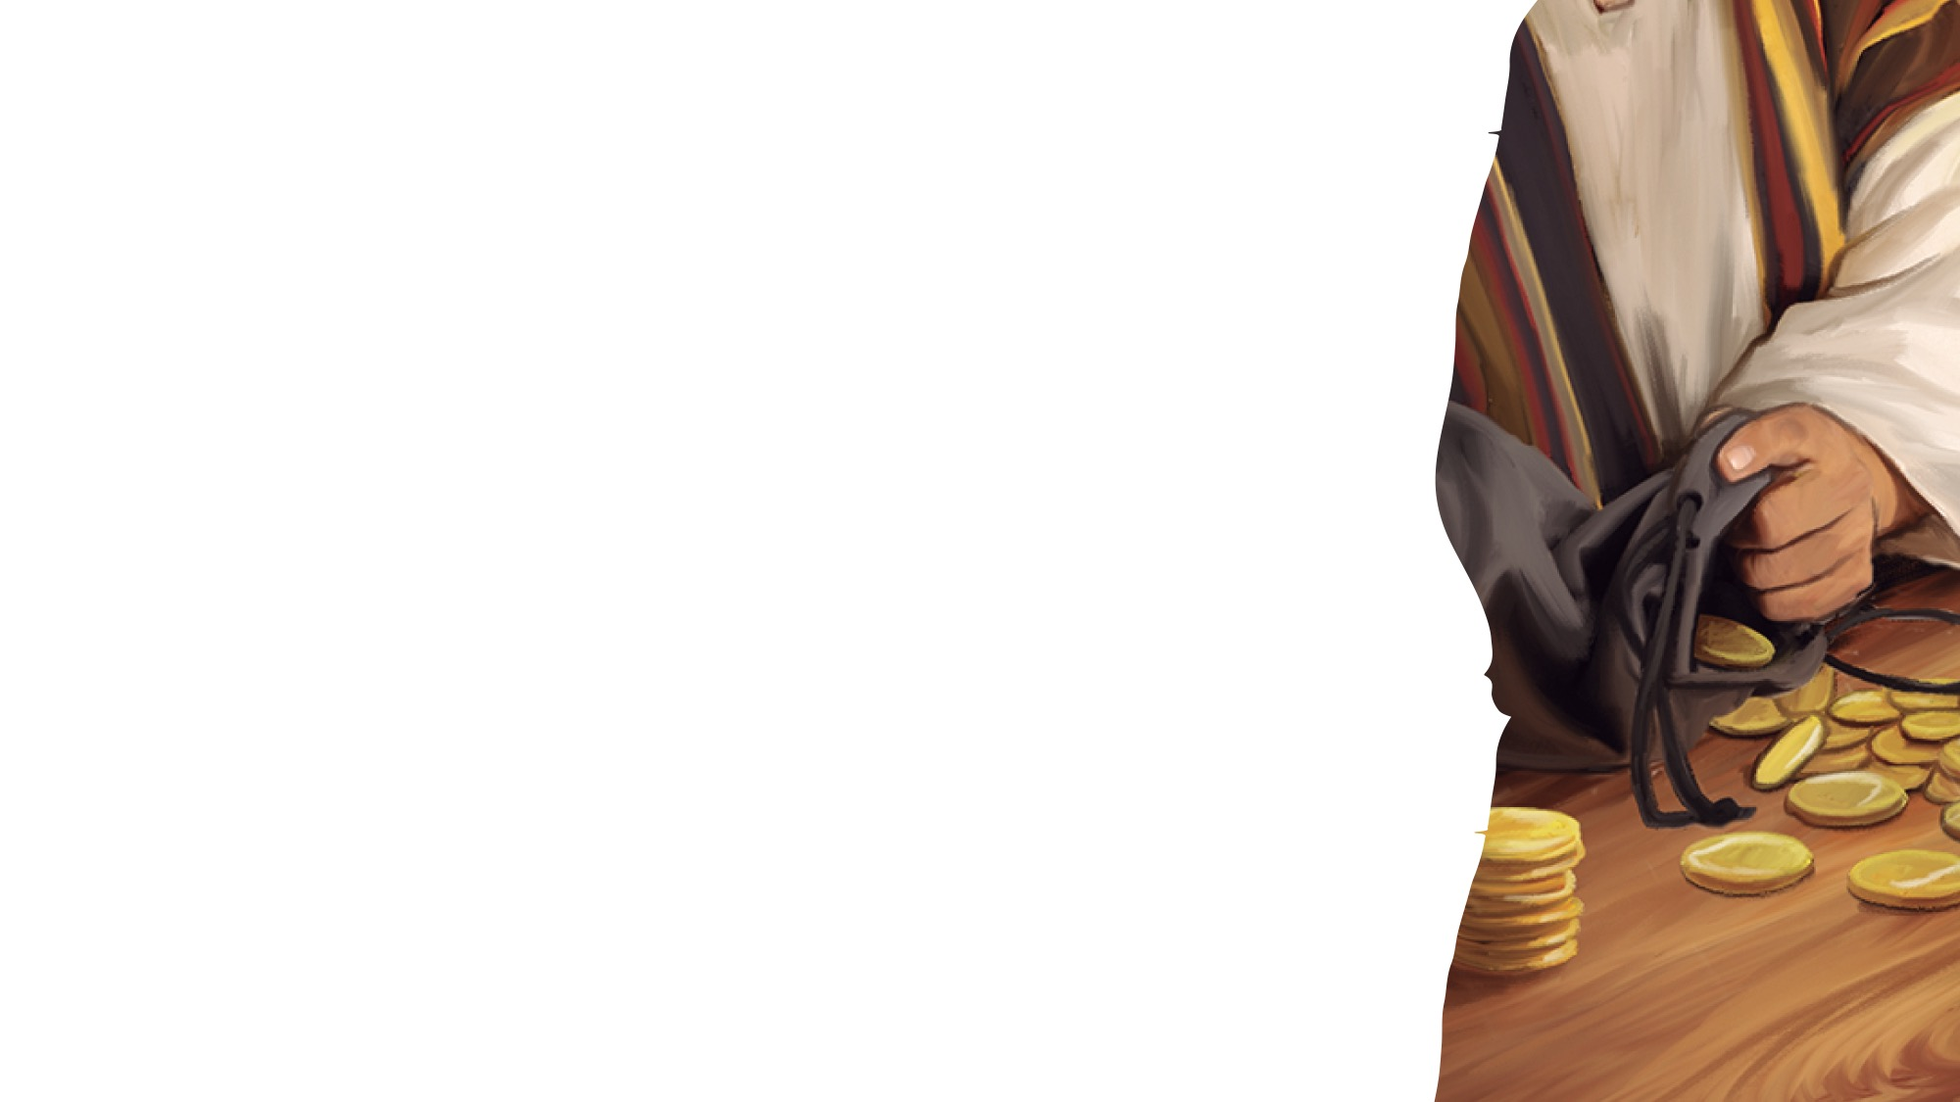
FACTO RÁPIDO DA MISSÃO E QUADRO DE OFERTAS

Slide 12
A Jesus eu vou trazer
OFERTA
A Jesus eu vou trazer
Minha oferta em gratidão.
A Jesus eu vou trazer
Minha oferta em gratidão.
Oferta em louvor ao Senhor,
Para mostrar quão grato sou.
Oferta em louvor ao Senhor,
Para mostrar quão grato sou.
(continua)
"Open My Heart, Open My Hand" by Rosie Smith, copyright © 2025 General Conference Corporation® of Seventh-day Adventists.

Slide 13
A Jesus eu vou trazer
OFERTA
P’ra igreja eu vou trazer,
Minha oferta para a missão.
P’ra igreja eu vou trazer,
Minha oferta para a missão.
Oferta em louvor ao Senhor,
Para mostrar quão grato sou.
Oferta em louvor ao Senhor,
Para mostrar quão grato sou.
Para mostrar quão grato sou.

Slide 14

Vou orar
MOMENTO DE ORAÇÃO
Posso orar ao meu Senhor,
Ao meu Pai que me ouve do céu.
Onde quer que eu vá,
Posso orar ao meu Senhor,
Ao meu Pai que me ouve do céu.
Vou orar,
Junto as mãos,
Vou orar,
Fecho os olhos,
Vou orar.

Slide 15

PALAVRA DE DEUS

Slide 16
Canção
SONG
O Grande Tesouro
Se eu escavar bem fundo no chão,
Não vou encontrar
O grande tesouro do céu:
A Palavra de Deus!
Melhor que o ouro, prata ou rubi,
A mais bela história pra mim e pra ti.
É a Bíblia!
Sim, é a Bíblia!
(Repete)
"The Greatest Treasure" by Rosie Smith, copyright © 2024 General Conference Corporation® of Seventh-day Adventists.

Slide 17
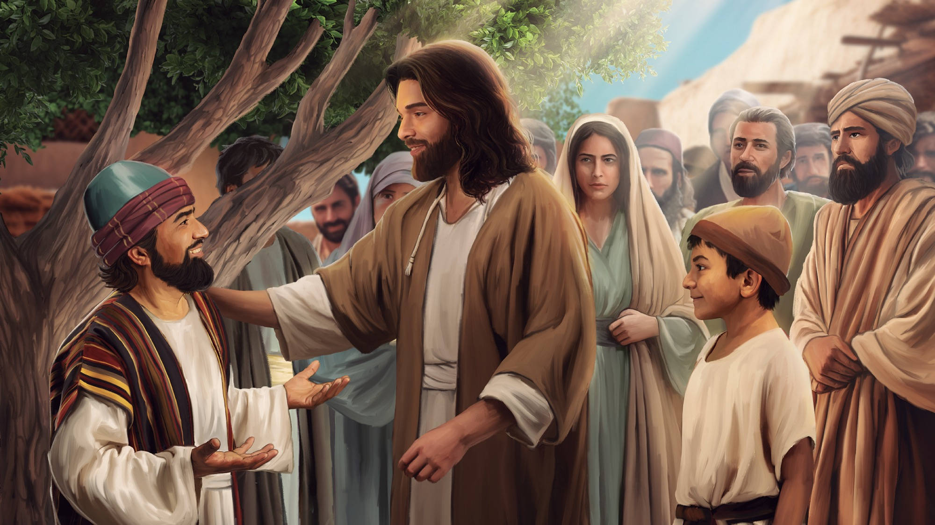
VERSO PARA MEMORIZAR
“Pelo que, se alguém está em Cristo, nova criatura é.”
2 Coríntios 5:17

Slide 18
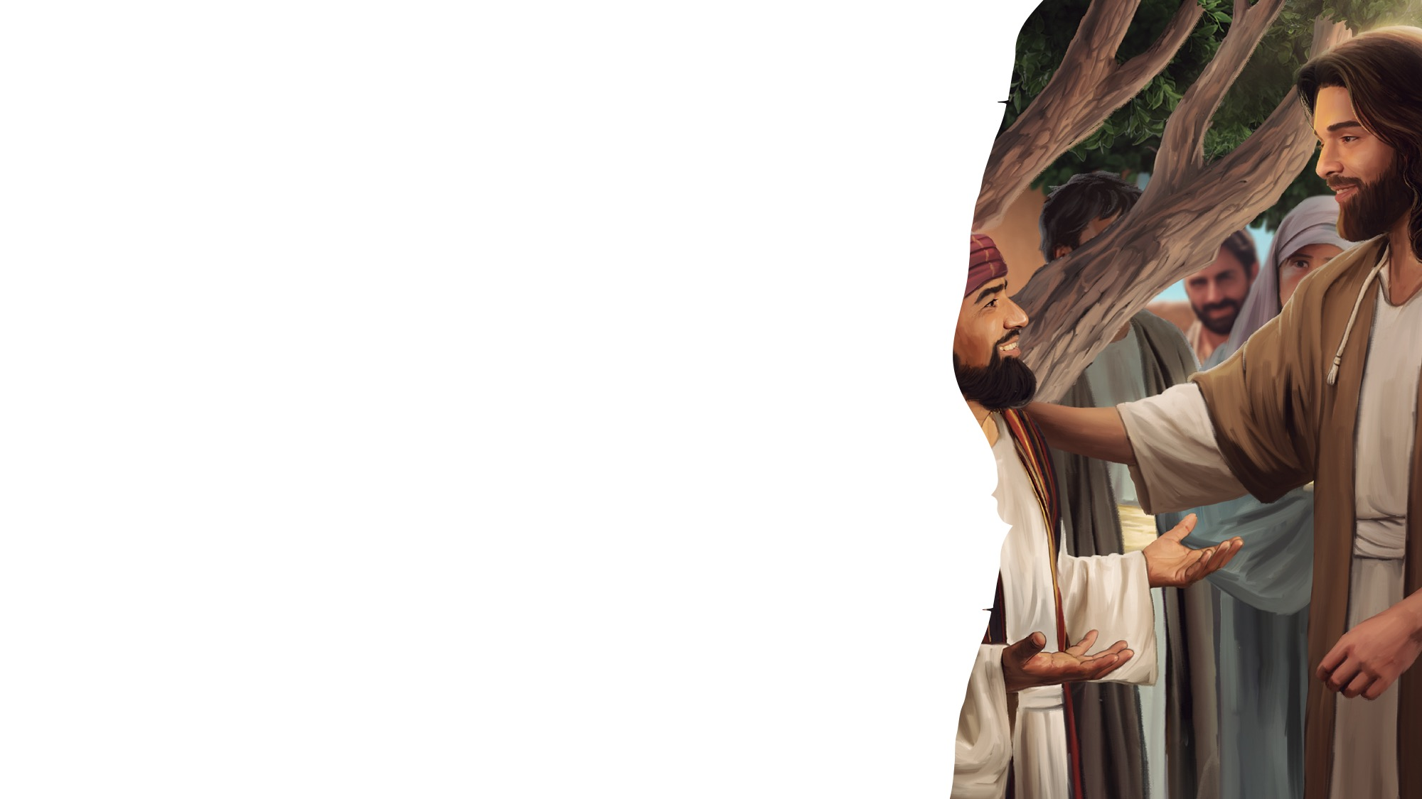
CANÇÃO DA ESCRITURA
2 Coríntios 5:17
Assim, se há alguém em Cristo
Assim, se há alguém em Cristo
Então é nova criatura.
E tudo novo se faz.
Assim, se há alguém em Cristo
Assim, se há alguém em Cristo
Então é nova criatura.
2 Coríntios 5:17
E tudo novo se faz.
“2 Corinthians 5:17" music by Sean Nebblett, copyright © 2026 General Conference Corporation® of Seventh-day Adventists.

Slide 19
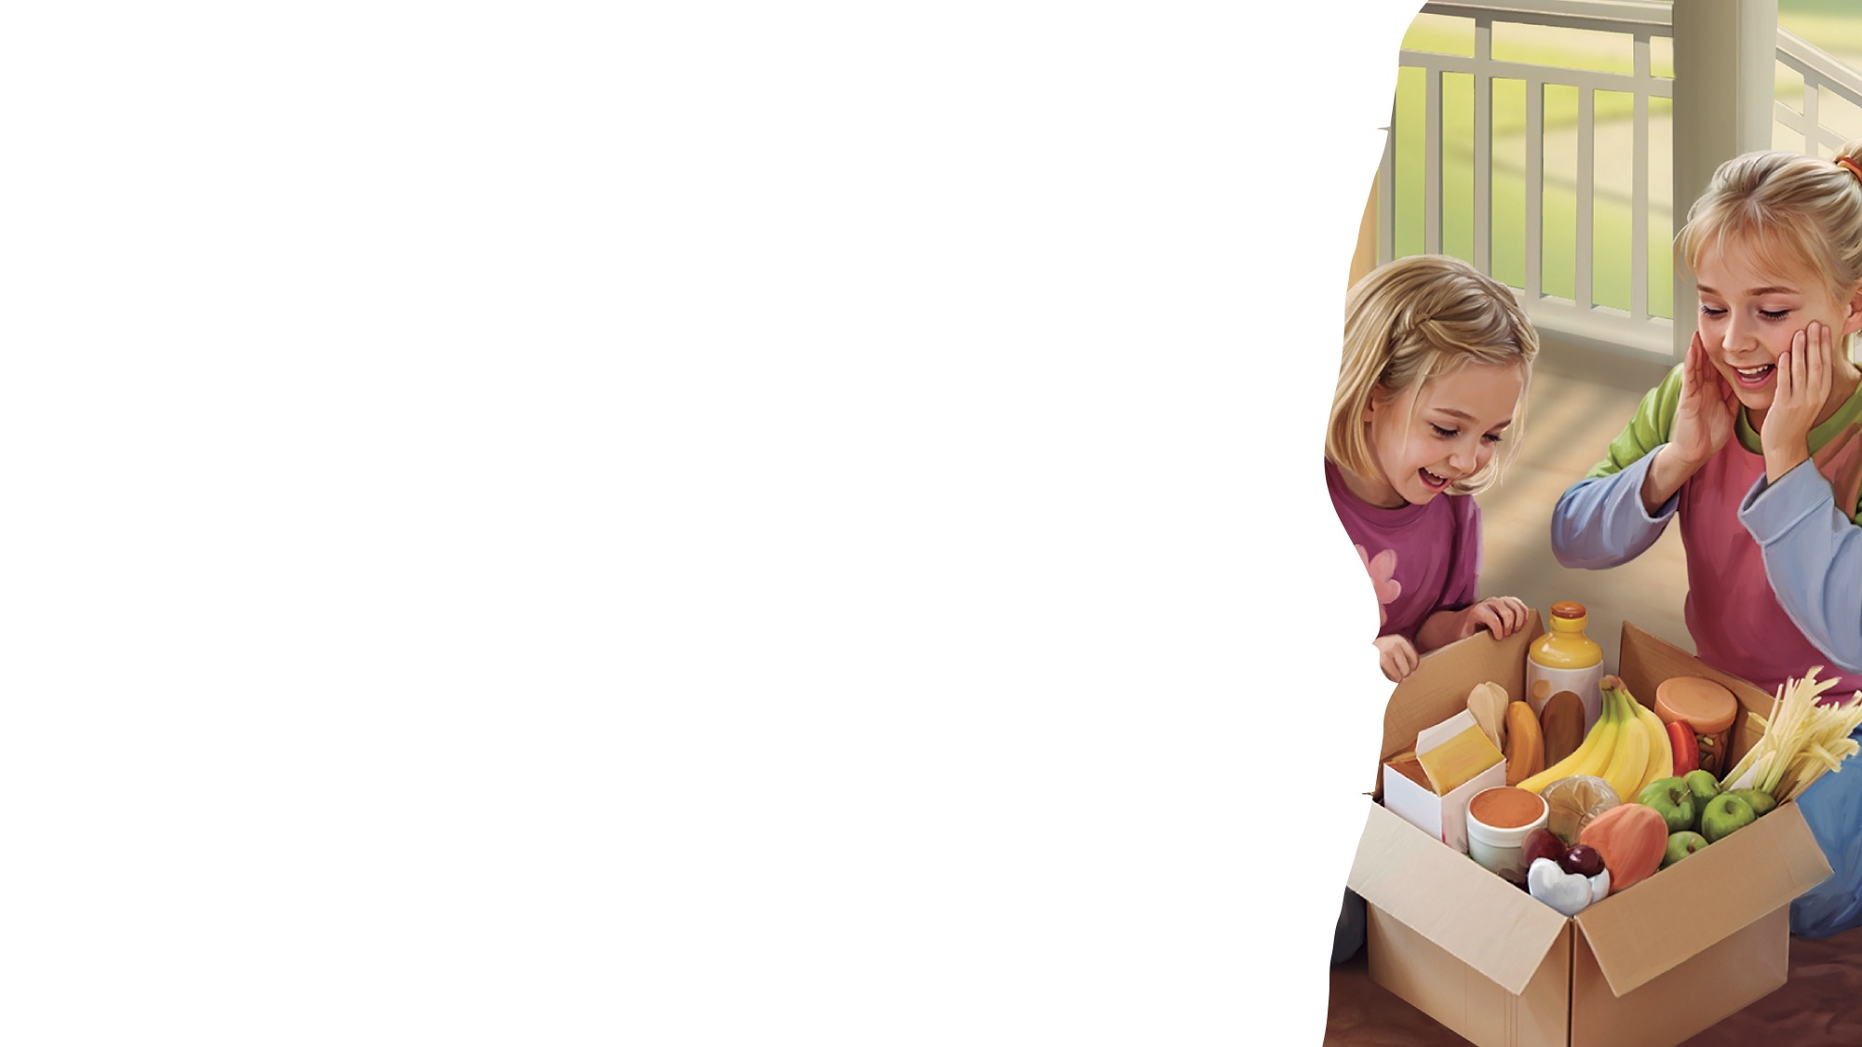
CAIXA SURPRESA SECRETA

Slide 20
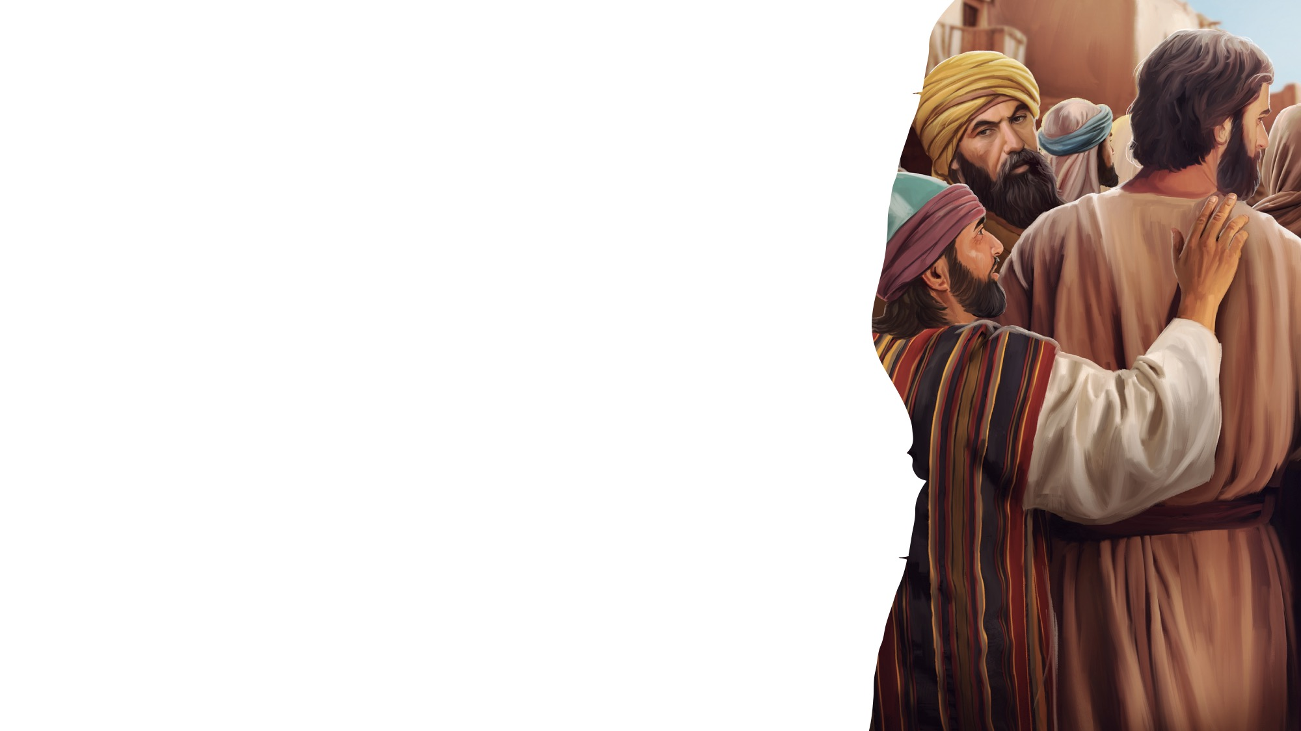
GRANDE IDEIA
Jesus é o meu Deus. O Seu amor transforma-me.

Slide 21
CONTAR A HISTÓRIA

Slide 22



Slide 23
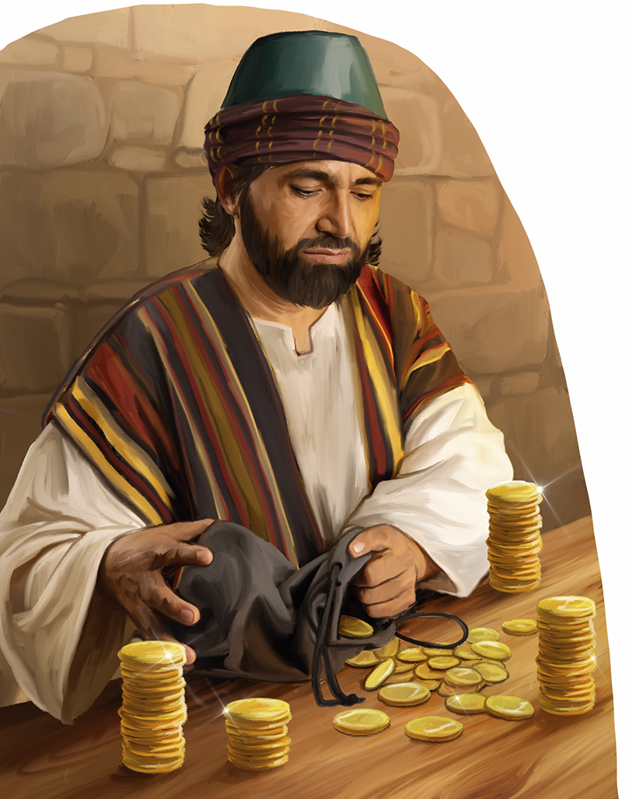
Illustration by Daniel Gallardo. Copyright © 2025 General Conference Corporation® of Seventh-day Adventists.

Slide 24
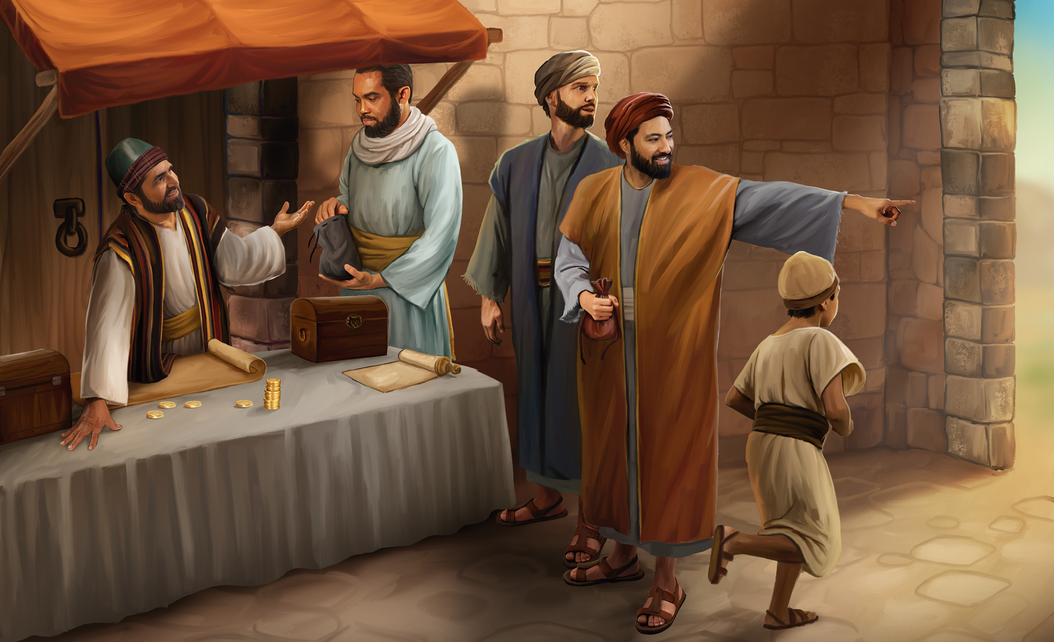
Illustration by Daniel Gallardo. Copyright © 2025 General Conference Corporation® of Seventh-day Adventists.

Slide 25
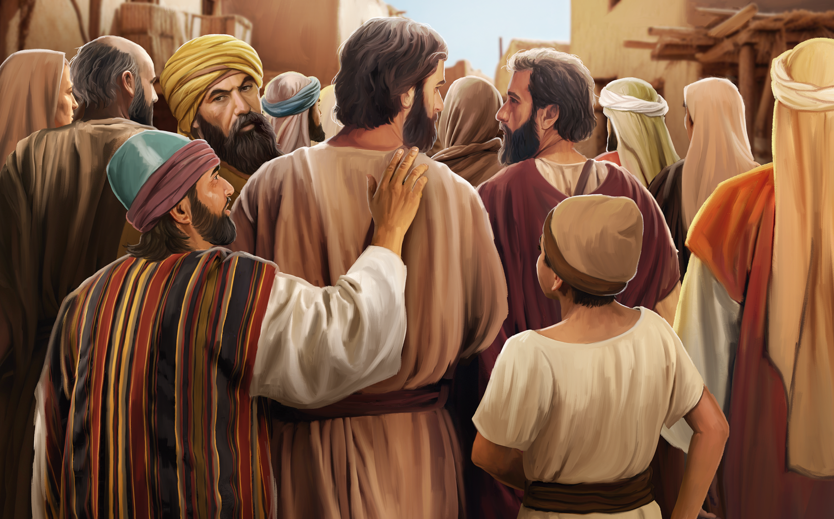
Illustration by Daniel Gallardo. Copyright © 2025 General Conference Corporation® of Seventh-day Adventists.

Slide 26
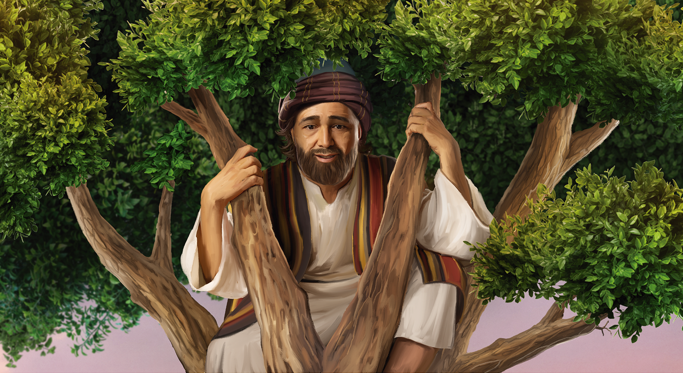
Illustration by Daniel Gallardo. Copyright © 2025 General Conference Corporation® of Seventh-day Adventists.

Slide 27
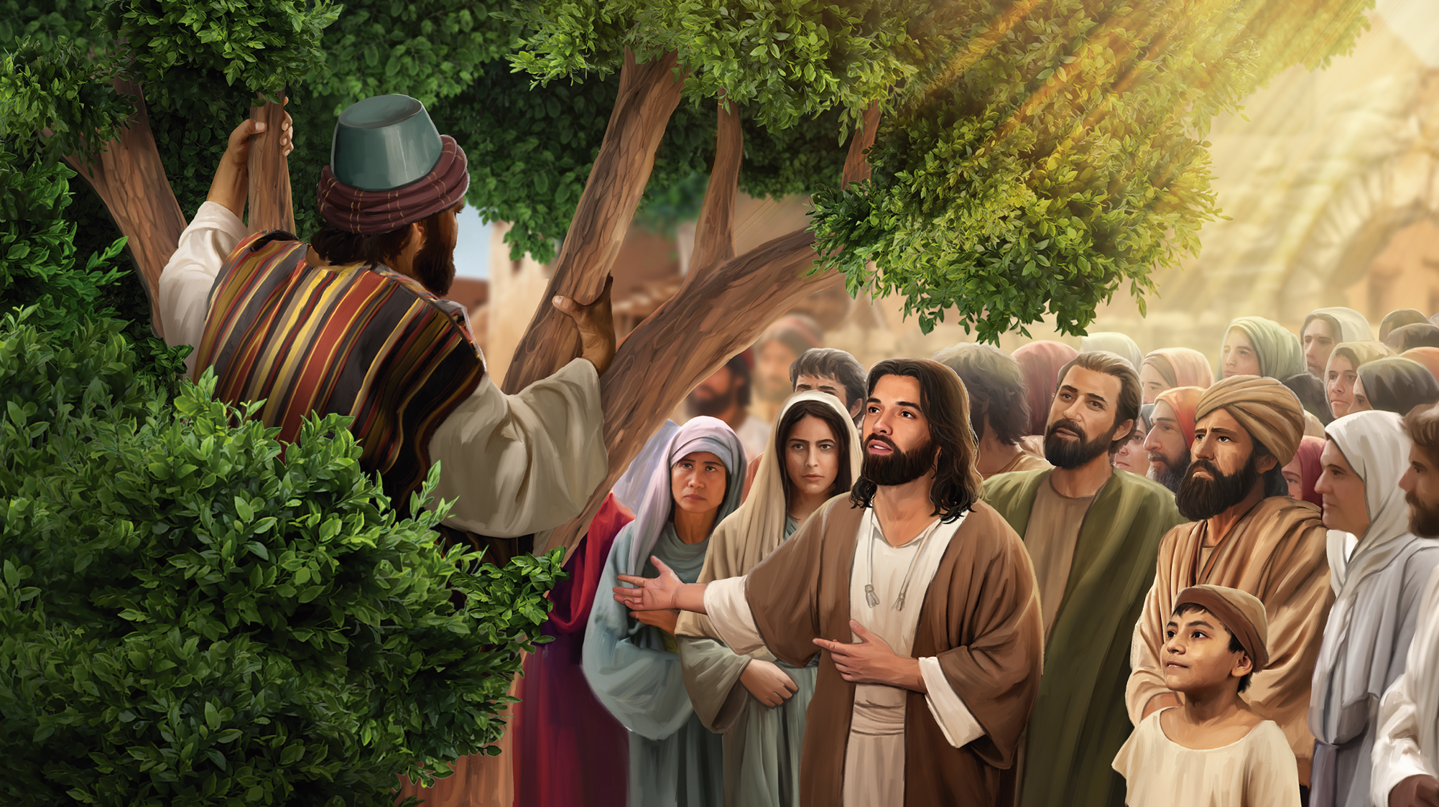
Illustration by Daniel Gallardo. Copyright © 2025 General Conference Corporation® of Seventh-day Adventists.

Slide 28
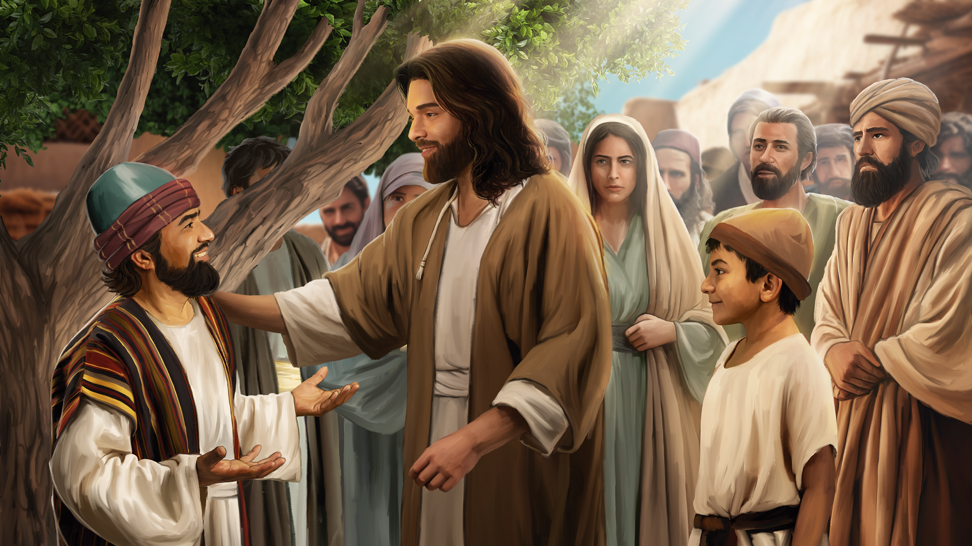
Illustration by Daniel Gallardo. Copyright © 2025 General Conference Corporation® of Seventh-day Adventists.

Slide 29
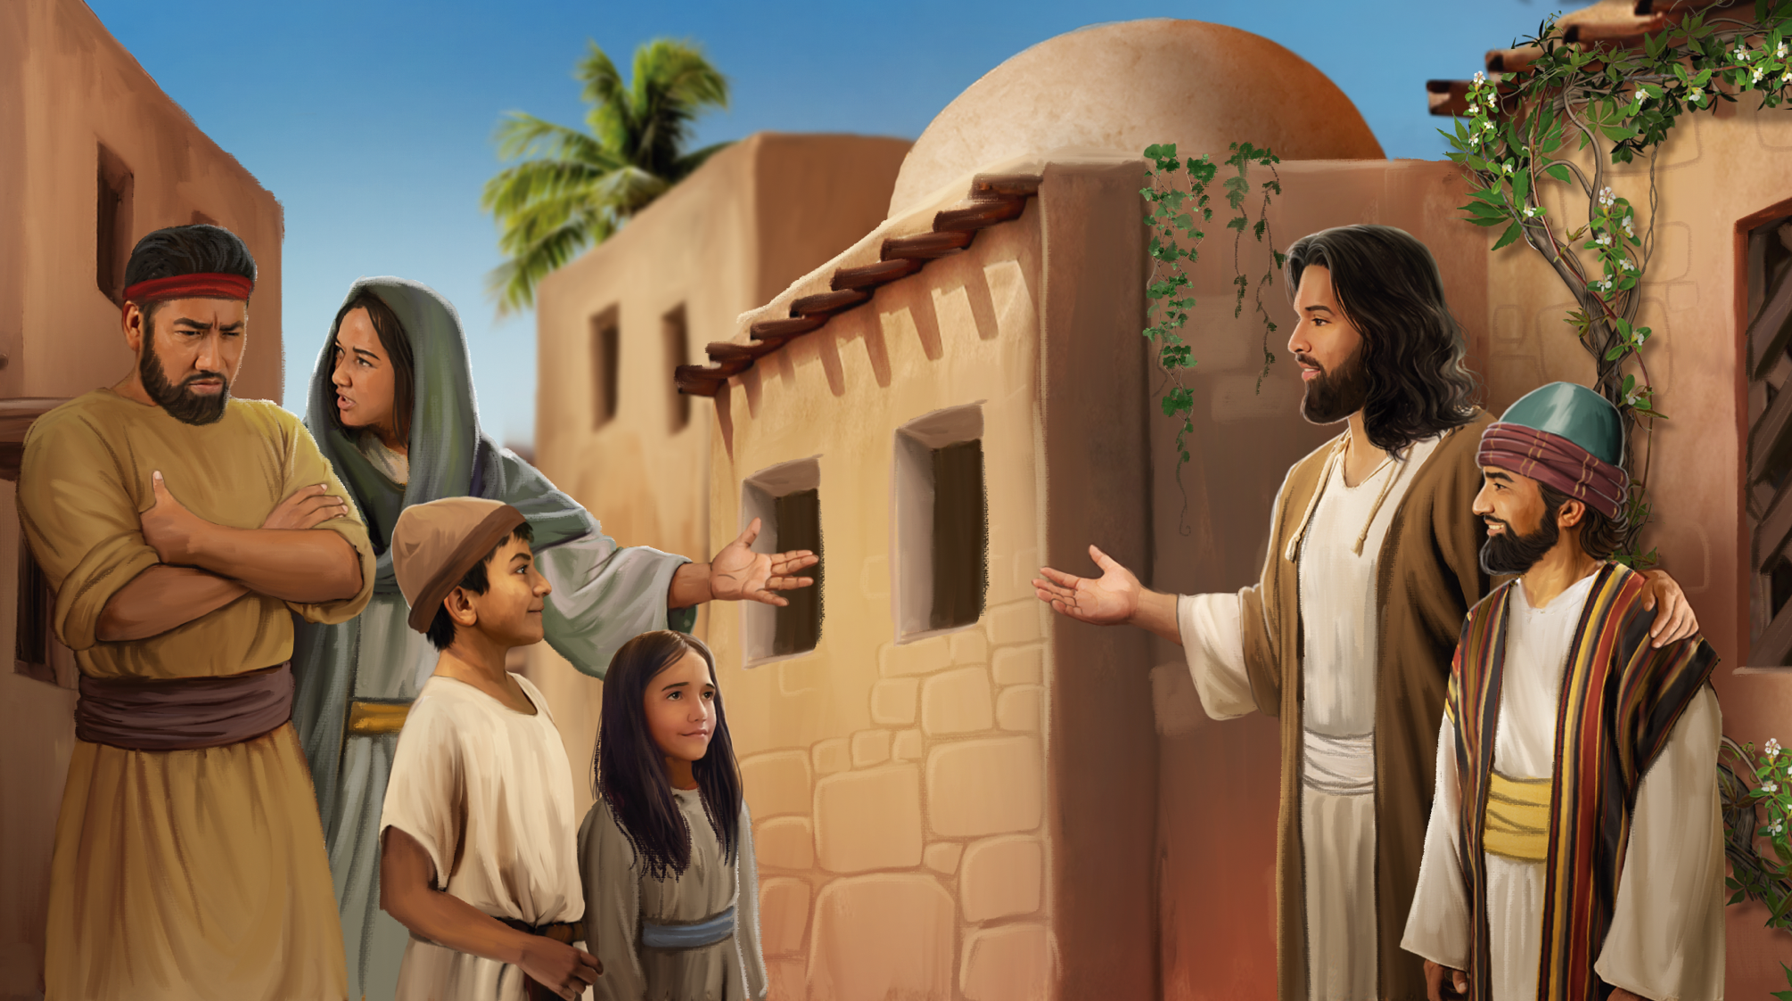
Illustration by Daniel Gallardo. Copyright © 2025 General Conference Corporation® of Seventh-day Adventists.

Slide 30
CAIXA EXPLORADORA DE HISTÓRIAS

Slide 31
GRANDE IDEIA
Jesus é o meu Deus. O Seu amor transforma-me.

Slide 32

NATUREZA E MISSÃO

Slide 33
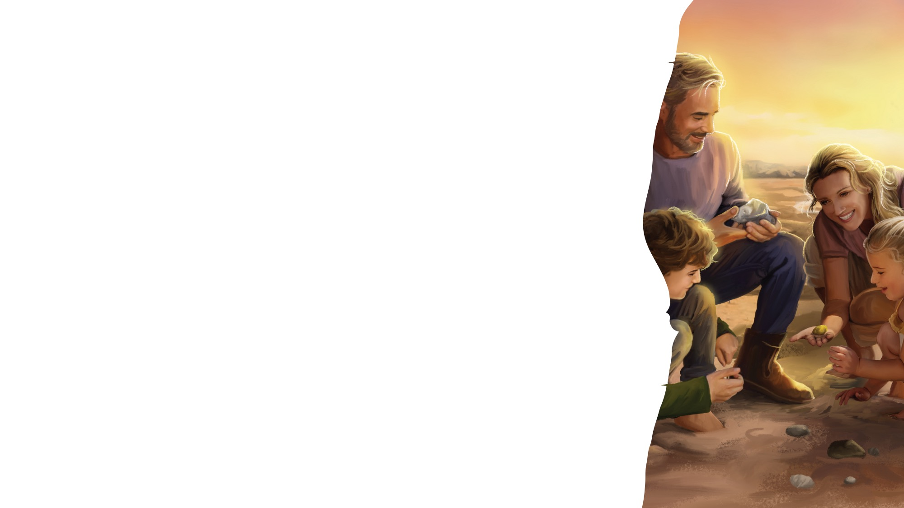
TRABALHO MANUAL E DESAFIO MISSIONÁRIO

Slide 34
Canção do Adeus
DESPEDIDA
Terminou a nossa lição,
É hora de dizermos adeus.
Espero ver-te outra vez,
Outra vez.
(Repete)

Slide 35
Oração

